Slide 1
Interreg DANUBE Program nadnárodní spolupráce
Info den, Praha, 22. února 2017

Slide 2
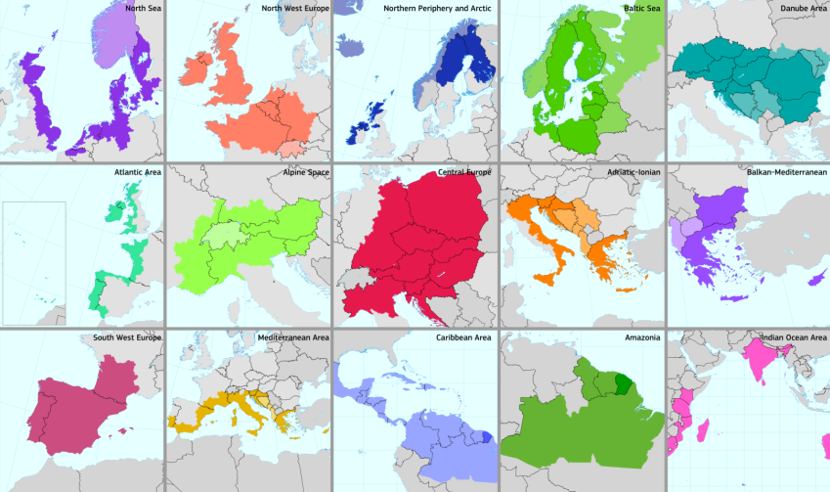
EÚS
přeshraniční spolupráce = 60 programů
nadnárodní spolupráce = 15 programů
meziregionální spolupráce = 4 programy

Slide 3
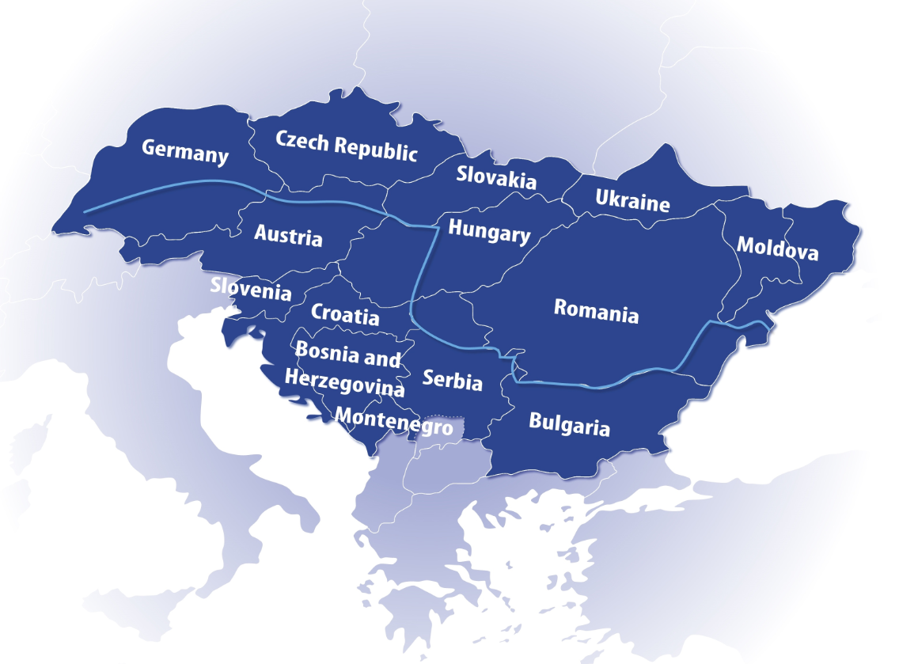
Území programu
Austria; *Bosnia and Herzegovina; Bulgaria; Croatia; Czech Republic; Germany: Baden-
Wuertemberg; Bavaria; Hungary; the Republic of Moldova; *Montenegro; Romania; *Serbia; Slovakia; Slovenia; Ukraine: Chernivetska Oblast, Ivano-Frankiviska Oblast, Zakarpatska Oblast, Odessa Oblast.
Partneři nečlenských států se mohou zapojit s pomocí fondů: Instrument for *Pre-Accession Assistance (IPA)/European Neighbourhood Instrument (ENI)

Slide 4
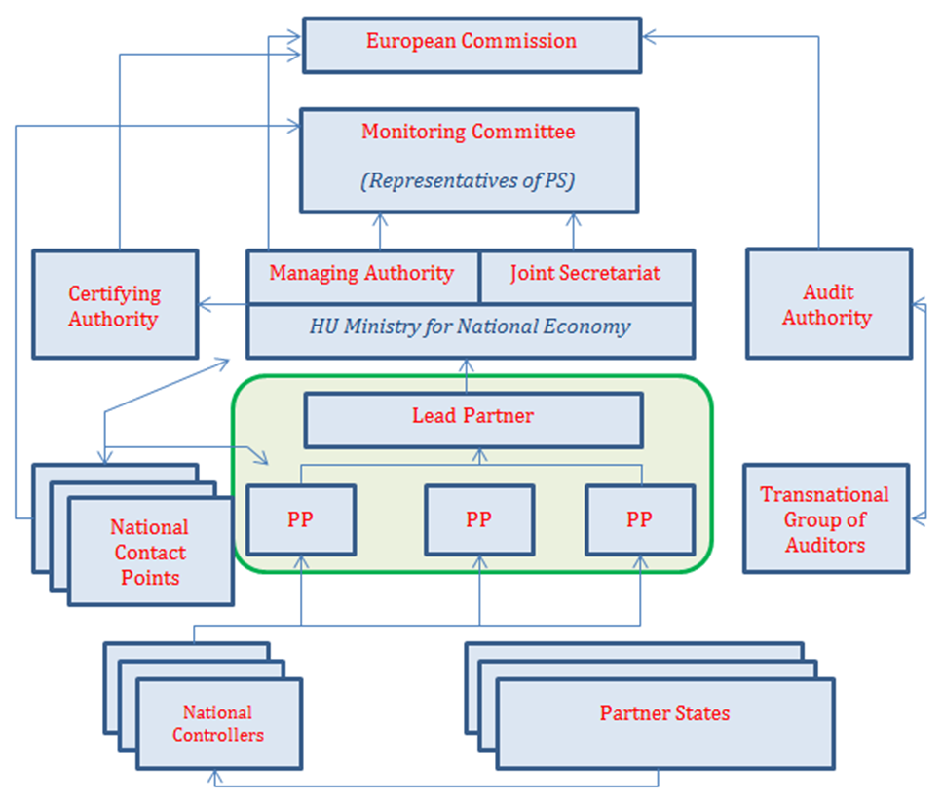
Struktura řízení programu
Řídící orgán/Jednotný sekretariát
sídlo v Budapešti – Ministerstvo Financí
Národní kontaktní místo ČR
Ministerstvo pro místní rozvoj – OEÚS
- Síť kontaktních míst -
Kontrola žadatelů – CRR ČR
Monitorovací výbor – zástupci členských států

Slide 5
Program ⇄ Strategie
Interreg DANUBE
Vyčleněné programové období 2014-2020
Projekty financované ze zdrojů ERDF/IPA/ENI
4 tématické osy stanovené v programovém dokumentu → až do úrovně typů akcí
cílem je řešení společných problémů nadnárodního významu formou projektů
přispívá k naplňování EUSDR prostřednictvím projektů, seed money, financováním PAC a DSP
Strategie EUSDR
Zpracovávána od r.2009
dlouhodobá strategie pro území podunajského regionu
průřezový politický nástroj pro lepší horizontální koordinaci,
využití stávajících programů a institucí, dostupných finančních nástrojů a různých fondů EU i dalších zdrojů bez vyčleněných prostředků
Hlavní dokument Akční plán, který vymezuje čtyři hlavní pilíře a jedenáct prioritních oblastí – ČR energetika

Slide 6
Charakteristika projektů
Nadnárodní a územní relevance
nadnárodní přidaná hodnota namířena na výzvy a potřeby, které nemohou být řešeny čistě jen s pomocí přístupů na místní/národní úrovni – řeší potřeby napříč územím
Dosažení konkrétních a měřitelných výsledků; indikátory
Projekt přispívá k dosažení cílů, kterých má být dosaženo na úrovni programu pro danou prioritní osu a vyvolat konkrétní a viditelné změny v programové oblasti.
Trvanlivost výstupů a výsledků
Dosažené výsledky mohou být dále využity, nebo slouží jako příprava investic z jiných zdrojů
Relevance a kvalitní partnerství (vhodní partneři), relevantní ´stakeholders´
schopni vypracovat, implementovat a následně sledovat výsledky projektu
Účinnost z hlediska mobilizace zdrojů (lidské, finanční, přírodní)
efektivita – prokázat hodnotu za vložené prostředky
Řádná projektová komunikace
Efektivní projektové řízení
Důkladně sestavený rozpočet
Srozumitelný/ucelený přístup (pracovní plán)

Slide 7
AM část 6: IV. How to contribute to programme output indicator
Výstupy projektů
Znalostní interakce
!!! Očekává se že každý projekt vyvine to implementuje a dokumentuje přinejmenším tři společné interakcí učení
Proces získávání / posilování institucionální znalosti v nadnárodní spolupráce prostřednictvím společného pracovního prostředí zaměřena na praktická
řešení, přenos know-how, budování kapacit, výměna zkušeností, peer-reviews, nebo jakýkoli jiný typ procesu učení
Definují společné problémy / výzvy.
jasné střednědobé a dlouhodobé cíle a priority, které odráží také společnou vizi v konkrétní oblasti.
zapojení příslušných zainteresovaných stran s cílem zajistit udržitelnost a implementaci.
akční plán
rozpis konkrétních opatření zaměřených na dosahování strategických cílů a záměrů. .
sled kroků, které je třeba přijmout, činnosti, které musí být provedeny, časový rámec, fin.zdroje, odpovědnost
Prostředky k dosažení určitého úkolu, které společně rozvíjet na nadnárodní úrovni a prokazuje inovativní charakter.
technické objekty, ale nehmotné (metody, koncepty nebo služby) např. databáze, analytický nástroj, softwarové nástroje, nástroj pro informační a komunikační technologie, monitorovací nástroj apod.
navržen pro konečné uživatele
Pilotní aktivity
Strategie
Praktická realizace nově vyvinutých řešení (např. služby, nástroje, metody nebo přístupy, a to i investice) mají experimentální povahu, jejímž cílem je testování, hodnocení a/nebo demonstrace proveditelnosti a účinnost systému. Jsou omezeny rozsahem (plocha, délka, měřítko) a bezprecedentní ve srovnatelné prostředí.
Nástroje

Slide 8
Partnerství
nadnárodní charakter, relevantní s ohledem na cíle a aktivity projektu, vyvážené, přiměřené cílům projektu
3 financující partneři ze 3 zemí programové oblasti (∅ 15)
Asociovaný partner – bez finančního zapojení
Princip Lead partnera
Projektový partner 1
MA/JS
Lead partner
Projektový partner 2
Projektový partner 3
z členského státu EU
odpovědný za koordinaci/realizaci projektu
Partnership Agreement, Subsidy Contract
zajistit, že výdaje předložené PP byly ověřeny FLC
zkušenosti s projekty EU, kapacita finanční i lidské zdroje, aktivní managment
Projektový partner 4

Slide 9
Partnerství
= požadavky na partnery přesně definovány v AM část 2: II.Partnership
Partneři typu:
Národní, regionální a lokální instituce (včetně EGTC – evropské seskupení územní spolupráce);
*Spadají sem i „bodies governed by public law“
Mezinárodní organizace
Soukromé instituce, s právní subjektivitou (jen ze zemí EU)
Non-profit making: PP/LP (self declaration)
1) Doklad (zřiz.listina, statut) – musí být patrné, že hlavní náplní je veřejněprospěšná činnost
2) Registrace do databáze NNO (prokazuje tím založení za účelem uspokojování potřeb obecného zájmu): http://www.isnno.cz/evidencennov10001/DesignPages/oevidenci.aspx;
3) Prohlášení o tom, že v případě generace zisku ho žadatel investuje zpět do naplňování účelu, za kterým byl zřízen
Profit making: PP

Slide 10
Financování
2. výzva: cca 60mil € ERDF+IPA+ENI
Podíl financování 85% z fondu ESIF pro všechny projektové partnery
Zpětné financování - neposkytují se zálohové platby
⇒ reportovací období (1/2 rok)
⇒ předložení výdajů ke kontrole 1. stupně (Centrum pro regionální rozvoj ČR, http://www.crr.cz)
⇒ ověření JS, ověření CA
⇒ poté peníze na účet LP a od něj PP peníze na účet projektového partnera (PP)

Slide 11
2. výzva
Jednokolová – kompletní žádost! – aktuální formulář žádosti
Tematicky omezená
Délka projektu 36 měsíců
Vyhlášena nejdříve na začátku května 2017
Výzva otevřena 1 měsíc (nahrání AF)
Vyhlášení výzvy - CALL ANNOUNCEMENT – shrnuté nejdůležitější info

Slide 12
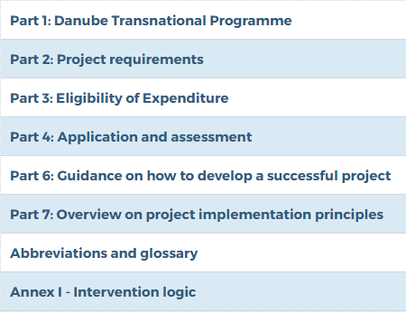
2. Výzva – balíček pro žadatele
Applicants Pack
A) Cooperation Programme
B) Applicants Manual
C) Call announcement – dostupné při vyhlášení výzvy
D) APPLICATION FORM, GUIDELINES, Declarationa, agreements
FINANCIAL TOOL – posouzení finanční životaschopnosti instituce
Concept Note – LP konzultace s JS
www.interreg-danube.eu

Slide 13
2.výzva – tematicky omezená
Specifický cíl | Omezení ve 2. výzvě
SO 1.1 | Otevřen: omezen na oblast komercionalizace výsledků výzkumu a přenosu technologií; politiky klastrů a nadnárodní spolupráci klastrů založenou na přístupech ´smart specialisation;´ řízení v oblasti práv duševního vlastnictví pro podporu inovací
SO 1.2 | Otevřen (bez omezení)
SO 2.1 | Otevřen: omezen na předcházení povodním (monitorování / systémy včasného varování; řešení s preventivním účinkem) a/anebo řízení kvality vody (např. harmonizovaný monitoring a systémy hodnocení či řešení, opatření pro omezení znečištění z hnojiv/nutrientů a nebezpečných látek, více účinná řešení pro oblast zacházení s odpadovou vodou)
SO 2.2 | Otevřen (bez omezení)
SO 2.3 | Otevřen (bez omezení)
SO 2.4 | Otevřen (bez omezení)
SO 3.1 | Otevřen: omezen na multi/inter-modalitu (především včetně, ale bez omezení na železniční a vzdušní dopravu), bezpečnost dopravy (včetně ITS, pokud je to relevantní), modernizace loďstva IWT, konektivitu venkovních oblastí a zlepšení veřejné dopravy
SO 3.2 | Otevřen (bez omezení)
SO 4.1 | Uzavřená

Slide 14
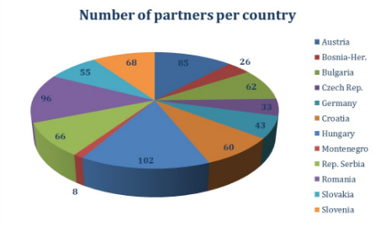
1. výzva statistika
1.výzva vyhlášena v září 2015
Typ výzvy: dvoukolová – Expression of Interest + Application Form
576 žádostí přijato v 1. kroku
Ze 100 pozvaných 91 projektů vypracovalo AF do druhého kola
schváleno 54 projektů (704 partnerů z toho 33 českých)
Leden – začátek implementace /seminář pro LP/ Kick –off meetingy
Sekce Approved projects – seznam shválených projektů
http://www.interreg-danube.eu/approved-projects

Slide 15
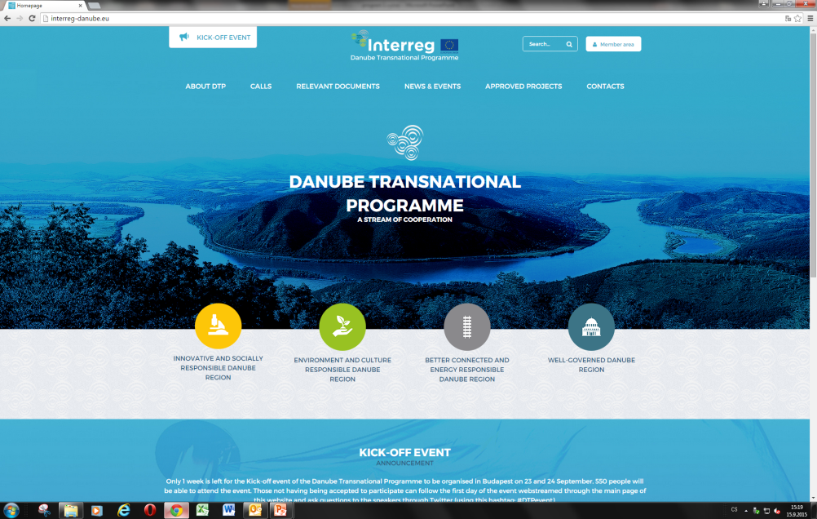
Kde naleznete informace?
Web:
www.interreg-danube.eu
Project ideas/partner-search: http://interreg-danube.eu/calls/project-ideas
www.up2europe.eu/ideas/
https://danube-euroaccess.eu/
www.dotaceEU.cz/eus/nadnarodni DANUBE
@Interreg_Danube
@Interreg_CZ
Danube Transnational Programme
Síť kontaktních míst
Jednotný sekretariát

Slide 16
Národní kontaktní místo
Ministerstvo pro místní rozvoj
51, Odbor Evropské územní spolupráce.
Staroměstské nám. 6
110 15 Praha
kancelář: Letenská 119/3
tel: +42 (0) 224 862 260, +42 (0) 224 862 213
e-mail: nadnarodni@mmr.cz

